Slide 1
Česká republika - ČR oblast mírného podnebného pásu

Slide 2
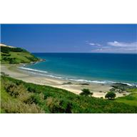
Česká republika se nachází na severní polokouli v oblasti mírného podnebného pásu. Podnebí je ovlivněno :
Vzdáleností od moře
rozdílnou nadmořskou výškou krajiny

Slide 3
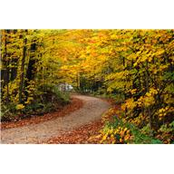
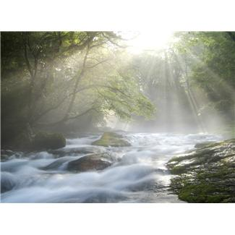
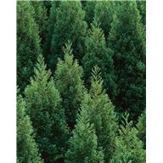
Z porostů se u nás vyskytují lesy :
Listnaté
Smíšené
Jehličnaté

Slide 4
Vyškrtni ty stromy, které u nás nerostou.
oliva
jilm
baobab
smrk
jasan
borovice
jilm
sekvoje
kaučukovník
cypřiš
javor
palma

Slide 5
Odkazy obrázky :
http://office.microsoft.com/cs-cz/images/results.aspx?qu=země&ex=1#ai:MP900430642
http://office.microsoft.com/cs-cz/images/results.aspx?qu=moře&ex=1#ai:MP900177442
http://office.microsoft.com/cs-cz/images/results.aspx?qu=les&ex=1#ai:MP900401229
http://office.microsoft.com/cs-cz/images/results.aspx?qu=les&ex=1#ai:MP900400815
http://office.microsoft.com/cs-cz/images/results.aspx?qu=les&ex=1#ai:MP900430853

